Slide 1
Citace a citační SW Úvod do citování pro studenty psychologie
Mgr. Veronika Šléglová
PhDr. Martin Krčál
24. listopadu 2016

Slide 2
Na co se zaměříme?
základní terminologie
proč citujeme
plagiátorství
citační styly
APA style
citace v textu
soupisy literatury
jak citovat...
citační software

Slide 3
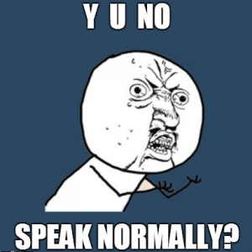
Terminologie

Slide 4
Citát
doslovné převzetí cizího výroku
odlišení od vlastního textu
uvozovky
změna stylu písma (řez, font)
samostatný odstavec
více než 4 řádky (40 slov)
odsazení

Slide 5
Citát – ukázka
„Citace je krátká forma bibliografického záznamu umístěná buď v závorkách uvnitř textu citujícího dokumentu, nebo připojená jako poznámka na straně textu pod čarou, na konci textu kapitoly nebo na konci celého textu dokumentu.” (Bratková, 2008, s. 7)

Slide 6
Parafráze
cizí myšlenka vlastními slovy
větší míra zapracování do vlastního textu
neměnit původní myšlenku!
platí i pro výtah z textu

Slide 7
Parafráze – ukázka
Citace je zkrácený odkaz na bibliografický záznam v textu umístěný v závorkách, v poznámce pod čarou nebo ve formě čísla, případně bibliografický záznam v soupisu použité literatury v závěru práce. (Bratková, 2008, s. 7)

Slide 8
Bibliografické citace – reference
info o dokumentu, který autor použil při psaní své práce
propojení s původním textem
hlavní složky
etika citování
technika citování: forma – např. styl nebo standard

Slide 9
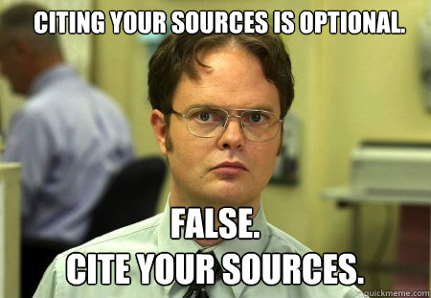
Proč citujeme?

Slide 10
Ochrana intelektuálního vlastnictví a autorských práv
Dohledatelnost: zpětné ověření uvedených tezí
Rozšíření zdrojů: získání širšího kontextu k popisované problematice
možnost uvedení čtenáře do souvislostí
Citační etika

Slide 11
Plagiátorství

Slide 12
Definice plagiátorství
Představení duševního díla jiného autora půjčeného nebo napodobeného v celku nebo
z části, jako svého vlastního.
(Norma ČSN ISO 5127-2003)

Slide 13
Formy plagiátorství
Ctrl+C = převezmeme text nebo část textu jiného autora a vydáváme ho za svůj
nejběžnější, často spojeno s internetovými zdroji
2) Jeden zdroj = přebíráme doslovné pasáže pouze z jednoho zdroje bez uvedení citace
vybereme si konkrétní věty nebo odstavce, které poté spojíme do vlastního textu bez jakýchkoliv významnějších úprav
z pohledu publikační etiky je problematické také to, že vycházíme pouze z jednoho pramene a neověřujeme si informace z různých zdrojů

Slide 14
3) Drobné úpravy = převezmeme text jiného autora a změníte v něm některé formulace
nahradíme některá slova jejich synonymy
vypustíme některá nadbytečná slova
změníme slovosled ve větě
přehodíme některé věty apod.
4) Odůvodněná míra = převezmeme text ve větší než odůvodněné míře
v odborné literatuře nenajdeme bližší vysvětlení „odůvodněné míry“, vždy záleží na konkrétním textu a druhu práce, u prací kompilačního charakteru lze očekávat větší počet citací než u původních výzkumů, nicméně nemusí to platit obecně

Slide 15
5) Mashups (spojování) = spojíme více textů do jednoho
vybereme si konkrétní věty nebo odstavce z několika zdrojů, které pak poskládáme do vlastního textu
problematické je neuvedení zdroje a chybějící vlastní myšlenka, která dodá kompilaci přidanou hodnotu
spadají sem také texty, kde se kombinují správně odcitované pasáže s necitovanými pasážemi
6) Necitování v textu = zdroje uvedeme v seznamu použité literatury, ale necitujeme v textu
nelze určit, co jsme převzali a z jakých zdrojů, což může být problematické např. při ověření informací u původního autora

Slide 16
7) Citáty bez uvozovek = vydáváme citát za parafrázi
nejčastěji se tak stává ve chvíli, kdy zapomeneme dát citát do uvozovek, čtenář pak neví, kde začíná převzatý text a co už je myšlenka autora
8) Vylepšování literatury = uvedeme zdroj, který jsme nepoužili
stává se v případech, kdy si chceme vylepšit svou použitou literaturu o kvalitní zdroje, ze kterých jsme ale při psaní práce nevycházeli
9) Chybějící zdroj = neuvedeme svůj zdroj informací
vědomé - záměrně jej neuvedeme v textu (např. při použití Wikipedie v odborné práci)
nevědomé - zapomeneme citaci uvést, řešením je využití citačních manažerů

Slide 17
10) Nedohledatelný zdroj = odkazujeme na neexistující zdroj
vymyslíme si zdroj nebo jej uvedeme špatně, čtenář pak nemůže původní dokument dohledat
problematické u elektronických dokumentů, které rychle zanikají, ideální je využívat trvalé identifikátory, dle nichž lze dokument kdykoliv dohledat (např. DOI)
11) Zneužití autocitací = použijeme vlastní dříve publikované texty nebo jejich části bez uvedení citace
ve chvíli, kdy použiji části ze svého dříve publikovaného článku v novém textu, měl bych jej opatřit autocitací
z pohledu publikační etiky není úplně v pořádku vydávání stejných článků opakovaně v různých zdrojích, protože jde o zbytečné duplikování informací, téma by mělo být publikované novým způsobem a mělo by přinášet nové poznatky

Slide 18
12) Doprovodný materiál = použijeme obrázky, grafy, tabulky nebo multimédia od jiných autorů
obrázky, tabulky nebo grafy jsou také výsledkem tvůrčí činnosti člověka a měli bychom u nich uvádět zdroj

Slide 19
Chyby proti citační etice
necitování díla, které bylo použito
citování díla, které autor nepoužil – citování kapacit z oboru, i když nemají žádnou souvislost s tématem díla
nepřesné citování – znemožňuje identifikaci a dohledatelnost
autocitace – citování ostatních vlastních prací bez zřejmé souvislosti s novým dílem

Slide 20
Co nemusíme citovat?
základní informace z oboru (např. voda vaří při 100°C)
Pozn.: v psychologii obtížnější – např. v prváku je potřeba vysvětlit, co znamená období adolescence, ve třeťáku a výš už nikoliv

Slide 21
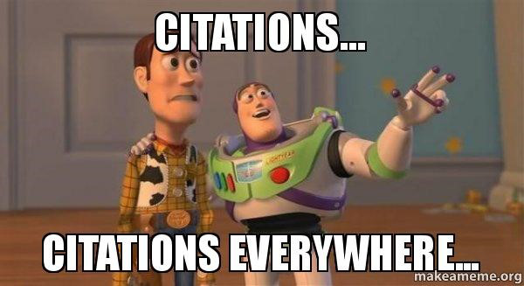
Citační styly

Slide 22
ČSN ISO 690
česká verze mezinárodní normy
APA
pro potřeby American Psychological Association
psychologie + další příbuzné obory
MLA
humanitní obory (např. jazykověda), manuál v PDF
Chicago
společenské vědy,
popisuje také citování vysokoškolských kvalifikačních prací

Slide 23
Harvard
citační styl Harvard Bussiness School
Vancouver
pro časopisy z oblasti lékařství, biomedicíny, lékařských technologií apod., manuál v PDF
AMA
citační styl American Medical Association
pro lékařství a biologii, manuál v PDF
CSE
citační styl pro přírodní vědy

Slide 24
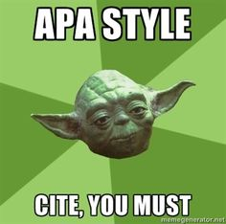
Citační styl APA

Slide 25
citační pravidla American Psychological Association
založeno na harvardském stylu (systém autor-datum)
Autoři
do 7 autorů všechny
7 a více – prvních 6 autorů, 3 tečky a posledního autora
invertovaná podoba (příjmení, u jmen jen iniciála)
Názvy
zapisujeme tak, jak jsou v dokumentu, nezkracujeme
u časopisů každé slovo začíná velkým písmenem
u ostatních názvů jen u prvního slova
kurzívou nejsou části dokumentů

Slide 26
Neuvádí se
ISBN a počet stran
místo vydání a vydavatel u e-dokumentů
Zkratky - definované v pravidlech APA
citace se vytváří v angličtině
pokud neexistuje příklad dokumentu v APA manuálu, volí se nejpodobnější druh dokumentu
Druhy citací
odkazy v textu
soupis použité literatury

Slide 27
Citace v textu
Harvardský styl
(příjmení autorů, rok, strana)
1 autor
(Kafka, 2008, p. 125)
2 autoři
(Kafka, & Novák, 2008, p. 125)
3 - 5 autorů
(Kafka, Novák, & Peterka, 2008, p. 125) = první použití
(Kafka et al., 2008, p. 125) = každé další použití
6 a více autorů
(Kafka et al., 2008, p. 125) = všechny použití
strana je volitelná – u APA se nepoužívá!
(Kafka, 2008)

Slide 28
Harvardský styl – chybí autor
chybí-li autor, pak název korporace
(Adobe Creative Team, 2011)
(Ministerstvo kultury ČR [MK ČR], 2008)
(MK ČR, 2008)
chybí-li autor i korporace, pak první slova z názvu
(Principy sazby, 1954, p. 18) - celek
(„Principy sazby,“ 1954, p. 18) - část
anonymní díla = musí být v díle uvedeno
(Anonymous, 2005)

Slide 29
Harvardský styl
zkrácená citace stejná u více děl
za rok se vkládá index (písmeno a,b,c,d,...)
(Kafka, 2008b, p. 54)
citace se může vkládat kamkoliv do věty, na konci věty se dá před tečku
... citace dáváme do uvozovek (Bratková, 2008) nebo je lze i jinak zvýraznit (Cihlář, 2011).
více citací spojujeme
(Bratková, 2008; Cihlář, 2011)
pokud je ve větě autor již zmiňován, vypouštíme ho ze zkrácené citace
... a tento pojem definuje Kafka takto,... (2008, p. 34).

Slide 30
Soupis literatury v Harvardském stylu
v soupisu použité literatury je rok v kulatých závorkách hned za autorem (pokud není, tak za názvem), rok vydání se dále neuvádí
Kafka, J. (2008). Název: podnázev. Praha, Czech Republic: Mladá Fronta.
Principy sazby. (1954). Praha, Czech Republic: Academia.
pokud je v citaci celé datum, pak zapisujeme:
Srbecká, G. (2010, July 2). Rozvoj kompetencí studentů ve vzdělávání. Inflow: information journal, 3(7). Retrieved from Inflow.cz

Slide 31
Citace v soupisu použité literatury
Druhy dokumentů
kniha - kapitola
časopis, noviny - článek
sborník – příspěvek ve sborníku
web – webové sídlo, stránka, příspěvek
Obecná struktura
Jména tvůrců
Rok/datum vydání
Název
Nakladatelské informace
Číslování
DOI/dostupnost

Slide 32
Citování tištěných dokumentů
Citovaný text mít fyzicky u sebe
Pokud údaj chybí – odhadne se, vynechá se
Zdroje informací:
Titulní list
Rub titulního listu
Tiráž
Externí zdroje
Odhad

Slide 33
Monografie
Primární odpovědnost. (Rok vydání). Název: podnázev (vydání, svazek, strany). Sekundární odpovědnost. Místo vydání: Vydavatel.
Holzner, S. (2007). RSS: automatické doručování obsahu vašich WWW stránek. J. Šindelář (Trans.). Brno, Czech Republic: Computer Press.
Plath, S. (2000). The unabridged journals. K. V. Kukil (Ed.). New York, NY: Anchor.

Slide 34
Monografie – korporace
Primární odpovědnost. (Rok vydání). Název: podnázev (vydání, svazek, rozsah stran). Sekundární odpovědnost. Místo vydání: Vydavatel.
American Psychological Association. (2010). Publication manual of the American Psychological Association (6th ed.). Washington, DC: Author.

Slide 35
Vícesvazkové dílo
Primární odpovědnost. (Rok vydání). Název: podnázev (svazek). Sekundární odpovědnost. Vydání. Místo vydání: Nakladatelství.
Wiener, P. (Ed.). (1973). Dictionary of the history of ideas (Vols. 1-4). New York, NY: Scribner's.

Slide 36
Část monografie
Primární odpovědnost části. (Rok vydání). Název části: podnázev části. In Primární odpovědnost celku. Název: podnázev (rozsah stran). Místo vydání: Nakladatelství. Dostupnost
O'Neil, J. M., & Egan, J. (1992). Men's and women's gender role journeys: A metaphor for healing, transition, and transformation. In B. R. Wainrib (Ed.), Gender issues across the life cycle (pp. 107-123). New York, NY: Springer.

Slide 37
Článek
Primární odpovědnost. (Rok/datum vydání). Název článku: podnázev článku. Název periodika: podnázev periodika, ročník(číslo), rozsah stran. DOI/dostupnost
Dasgupta, P., & Maskin, E. (2000). Efficient Auctions. The Quarterly Journal of Economics, 115(2), 341-388. DOI: 10.1162/003355300554755
Henry, W. A., III. (1990, April 9). Making the grade in today's schools. Time, 135, 28-31.

Slide 38
Sborník (struktura, příklad)
Primární odpovědnost sborníku. (Rok vydání). Název sborníku: podnázev sborníku (vydání, svazek). Sekundární odpovědnost sborníku. Místo vydání: Vydavatel. Dostupnost
Friedlová, Z., & Gajdošíková, P. (eds.). (2012). Knihovny současnosti 2012: sborník z 20. konference, konané ve dnech 11. až 13. září 2012 v areálu Univerzity Pardubice. Ostrava, Czech Republic: Sdružení knihoven ČR. Retrieved also from http://www.svkos.cz/data/xinha/sdruk/ks2012/KKS_2012_sbornik_final.pdf

Slide 39
Příspěvek (struktura, příklad)
Primární odpovědnost příspěvku. (Rok vydání). Název: podnázev příspěvku. In Primární odpovědnost sborníku. Název sborníku: podnázev sborníku (vydání, svazek, rozsah stran). Sekundární odpovědnost sborníku. Místo vydání: Vydavatel. Dostupnost
Denár, M., & Moravec, J. (2012). Opensource a knihovny: cesta k lepším službám?. In Friedlová, Z., & Gajdošíková, P. (eds.). Knihovny současnosti 2012: sborník z 20. konference, konané ve dnech 11. až 13. září 2012 v areálu Univerzity Pardubice (pp. 128 - 132). Ostrava, Czech Republic: Sdružení knihoven ČR. Retrieved also from http://www.svkos.cz/data/xinha/sdruk/ks2012/KKS_2012_sbornik_final.pdf

Slide 40
Akademická práce
Primární odpovědnost. (Rok vydání). Název: podnázev (druh práce, škola). Dostupnost
Janků, M. (2008). Mateřství a dětství očima žen různých generací (Master’s thesis, Masaryk university, Brno, Czech Republic). Retrieved from http://is.muni.cz/th/78718/fss_m_a2

Slide 41
Legislativa
Primární odpovědnost. Rok vydání. Název: podnázev. (Sbírka zákonů, částka, rozsah stran). Dostupnost.
Česko. (1998). Zákon č. 111 ze dne 22. dubna 1998 o vysokých školách a o změně a doplnění dalších zákonů: zákon o vysokých školách (Sbírka zákonů České republiky, 39, pp. 5388-5419). Praha, Czech Republic: Tiskárna Ministerstva vnitra. Retrieved also from http://aplikace.mvcr.cz/archiv2008/sbirka/1998/sb039-98.pdf
Ukázky citování amerických právních dokumentů

Slide 42
Normy a standardy
Primární odpovědnost. Název: podnázev. Vydání. Místo, Nakladatelství, rok/datum vydání, počet stran. Dostupnost. Poznámky.
Český normalizační institut. (2005). Automatizace vodních elektráren: pokyn pro řízení pomocí počítače (ČSN EN 62270). Praha, Czech Republic: Author.

Slide 43
Kartografické dokumenty
Primární odpovědnost (Cartographer). (Rok vydání). Název: podnázev. Místo vydání: Nakladatelství. Dostupnost
Shocart (Cartographer). (2008).Třeboňsko: velká cykloturistická mapa. Vizovice, Czech Republic: author.

Slide 44
Firemní a nepublikované dokumenty
Primární odpovědnost. (Rok vydání). Název: podnázev. Dostupnost/lokace.
Kříž, J., Krčál, M., & Farkašová, B. (2010). Nastavení připojení k internetu: jednoduchý interní návod pro zaměstnance. Internal document, Central Library, Faculty of Social Studies, Masaryk university, Brno, Czech Repbulic.

Slide 45
Elektronické dokumenty

Slide 46
Citování elektronických dokumentů
Problém nalezení bibliografických info
Zdroje informací:
Nadpisy
hlavička, metadata
Titulek
[externí zdroje]
[odhad]

Slide 47
Základní model
Zdrojový dokument
Primární odpovědnost. (Rok vydání). Název. Dostupnost/DOI
Část dokumentu
Primární odpovědnost části. (Rok vydání). Název části. Primární odpovědnost zdrojového dokumentu. Název zdrojového dokumentu, ročník(číslo), rozsah stran. Dostupnost/DOI

Slide 48
E-články
Primární odpovědnost. (Rok vydání). Název článku: podnázev článku. Název periodika: podnázev periodika ročník(číslo), rozsah stran. DOI/dostupnost
Srbecká, G. (2010). Rozvoj kompetencí studentů ve vzdělávání. Inflow: Information journal, 3(7). Retrieved from http://www.inflow.cz/rozvoj-kompetenci-studentu-ve-vzdelavani

Slide 49
E-články s DOI (digital object identifier)
Primární odpovědnost. (Rok vydání). Název článku: podnázev článku. Název periodika: podnázev periodika ročník(číslo), rozsah stran. DOI/dostupnost
Wooldridge, M.B., & Shapka, J. (2012). Playing with technology: Mother-toddler interaction scores lower during play with electronic toys. Journal of Applied Developmental Psychology, 33(5), 211-218. doi:10.1016/j.appdev.2012.05.005

Slide 50
Novinové články – online zpravodajství
Primární odpovědnost. (Rok, měsíc den). Název článku: podnázev článku. Název periodika: podnázev periodika. DOI/dostupnost
Parker-Pope, T. (2008, May 6). Psychiatry handbook linked to drug industry. The New York Times. Retrieved from http://well.blogs.nytimes.com/2008/05/06/psychiatry-handbook-linked-to-drug-industry/
citace v textu: (Parker-Pope, 2008, May 6)

Slide 51
E-knihy
Primární odpovědnost. (Rok vydání). Název: podnázev. Dostupnost/DOI
Hönig, J. F. (2008). Abdominoplastik: Prinzip und Technik. doi:10.1007/978-3-7985-1817-9
Hönig, J. F. (2008). Abdominoplastik: Prinzip und Technik. Retrieved from http://www.springerlink.com/content/978-3-7985-1816-2

Slide 52
Datové soubory
Primární odpovědnost. (Rok vydání). Název: podnázev [popis zdroje]. Dostupnost
United States Department of Housing and Urban Development. (2008). Indiana income limits [Data file]. Retrieved from http://www.huduser.org/Datasets/IL/IL08/in_fy2008.pdf

Slide 53
Webová stránka
Primární odpovědnost. (Rok/datum vydání). Název webové stránky: podnázev webové stránky [popis zdroje]. Dostupnost/DOI
Masarykova univerzita. (n.d.). Absolventi. Retrieved from http://www.muni.cz/alumni
citace v textu (Masarykova univerzita, n.d.)

Slide 54
Blog
Primární odpovědnost příspěvku. (Datum vydání). Název příspěvku: podnázev příspěvku [popis zdroje]. Dostupnost/DOI
Tweety. (2008, January 7). Pokročilá propagace webu [Web log post]. Retrieved from http://www.seoblog.cz/pokrocila-propagace-webu
citace v textu (Tweety, 2008, January 7)

Slide 55
YouTube
Primární odpovědnost příspěvku. (Datum vydání). Název příspěvku: podnázev příspěvku [popis zdroje]. Dostupnost
Leelefever. (2008, May 28). Social media in plain english [Video file]. Retrieved from http://www.youtube.com/watch?v=MpIOClX1jPE
Apsolon, M. [markapsolon]. (2011, September 9). Real ghost girl caught on Video Tape 14 [Video file]. Retrieved from http://www.youtube.com/watch?v=6nyGCbxD848

Slide 56
Email
cituje se stejně jako osobní komunikace
pouze v textu, ne v soupisu literatury
ukázka
(Václav Pinc, personal communication, September 28, 1998)
Václav Pinc (personal communication, September 28, 1998)

Slide 57
Citační SW

Slide 58
Co je citační software?
správa citací
funkce
vkládání/import záznamů (z EIZ)
export do citačních stylů
tvorba bibliografií
vyhledávání
doplňky (např. plug-in do Wordu, lišty,...)

Slide 59
EndNoteWeb
přístup: http://myendnoteweb.com
registrace
přihlásit se pod svou univerzitou
klikněte na: Institutional users - Log in via your institutional login (Shibboleth)
z nabídky vyberte: Czech academic identity federation EduID.cz
přihlaste se přes UČO a sekundární heslo
vytvořit si vlastní účet

Slide 60
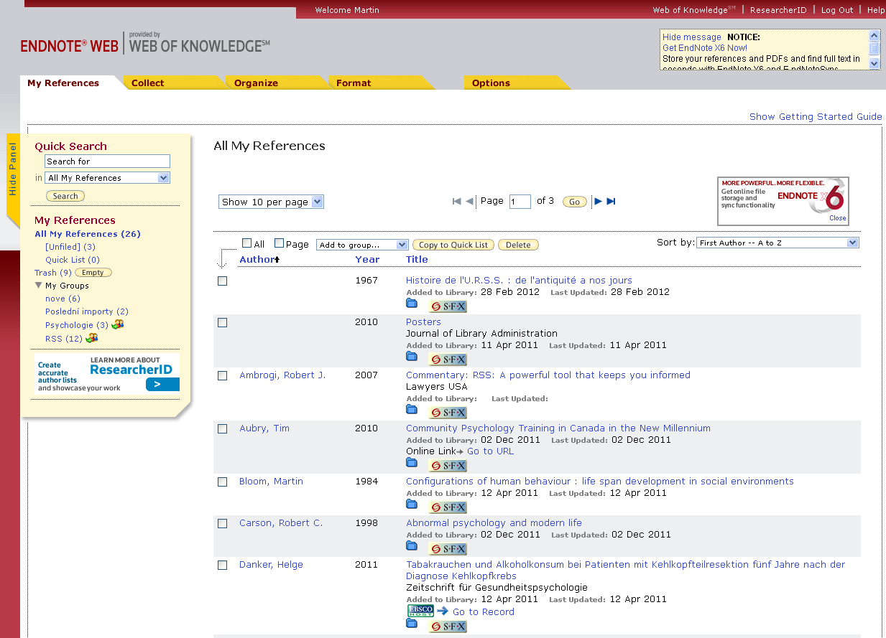
EndNoteWeb

Slide 61
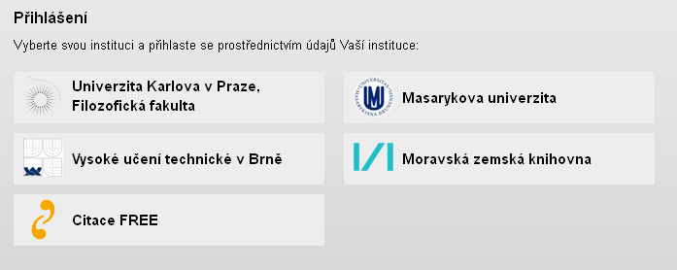
Citace PRO
přístup: http://www.citacepro.com
od tvůrců Citace.com
podrobný návod
přihlášení
klikněte na ikonu Masarykova univerzita
zadejte UČO a sekundární heslo

Slide 62
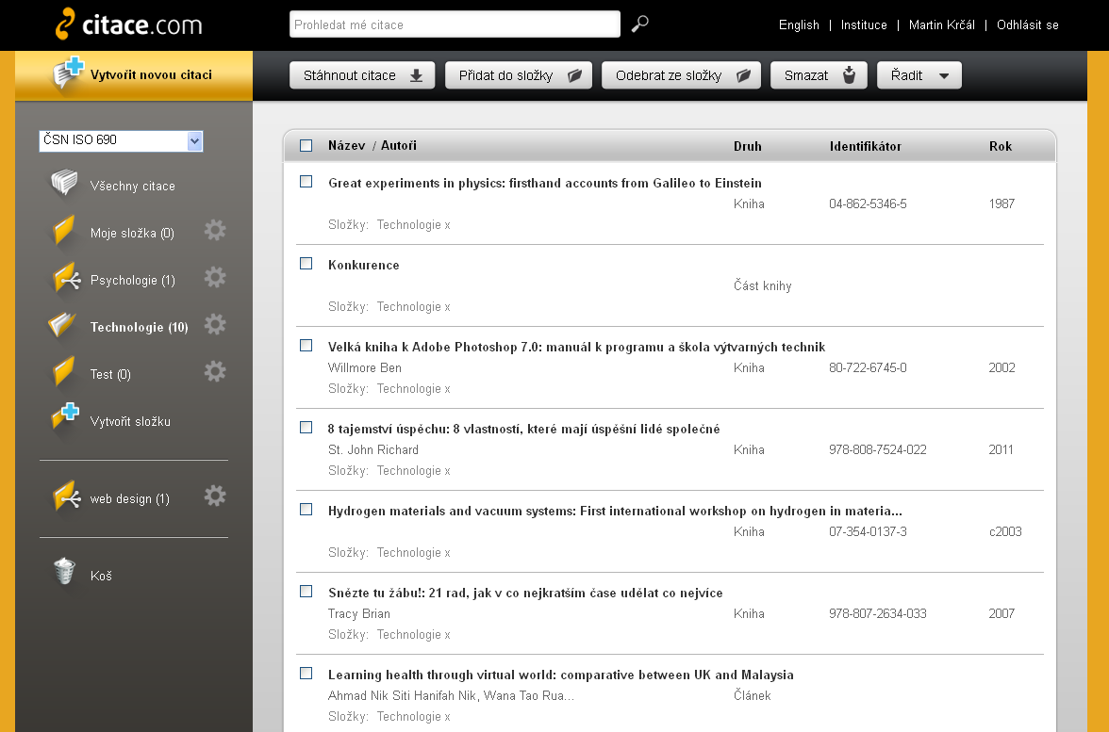
Citace PRO

Slide 63
Citace.com
zjednodušená verze Citace PRO
generátor citací
správa citací po registraci
generování dle stylu ČSN ISO 690
export do Wordu
importy dle ISBN a DOI
poradna na Facebooku (e:citace)
e-kurz (e:citace)
...

Slide 64
Zdarma dostupný SW
ZOTERO
rozšíření do Firefoxu
umí získávat bibliografické údaje přímo z webové stránky
sdílení a export citací
Connotea
systém pro správu odkazů z internetu
citace lze tagovat a sdílet
CiteULike
systém pro správu citací
možnost doplnění, tagování, sdílení
podpora všech významných citačních stylů
ale nepodporuje ISO 690

Slide 65
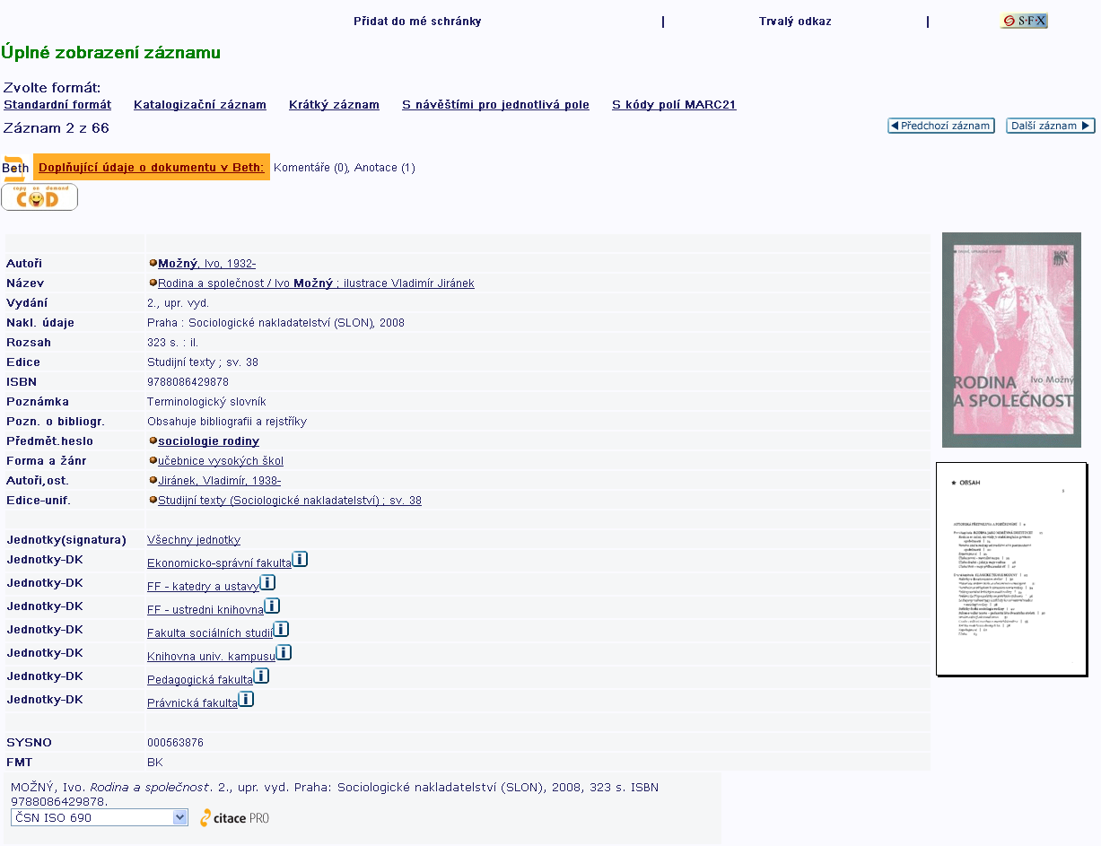
Citace v katalogu knihoven MU

Slide 66
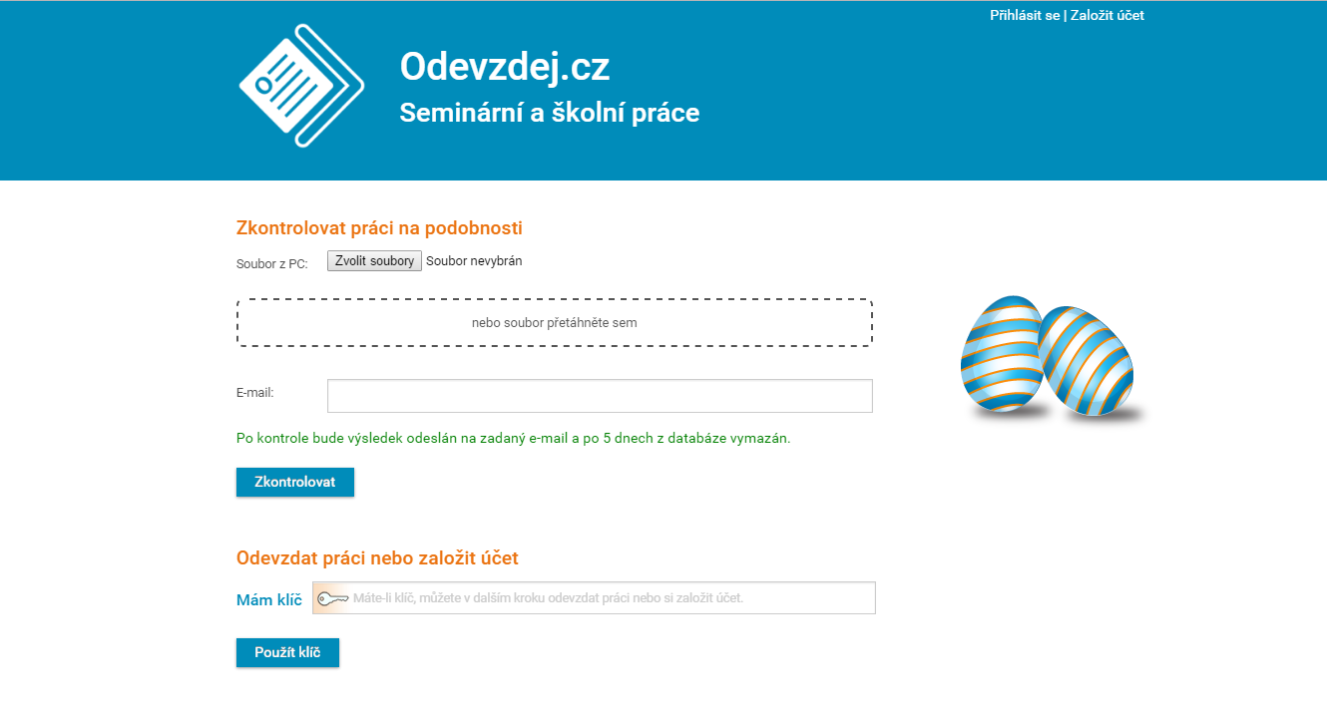
Odevzdej.cz
kontrola textu na plagiátorství
nahraje se soubor
výsledek se posílá na zadaný e-mail

Slide 67
Zdroje
Publication Manual of the APA
APAstyle.org
APA Style Blog – oficiální blog
Basics of APA style - tutorial
Purdue University Online Writting Lab
http://www.bibme.org/

Slide 68
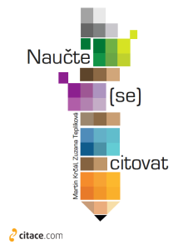
Kniha Naučte (se) citovat
KRČÁL, Martin a Zuzana TEPLÍKOVÁ. Naučte (se) citovat. 1. vyd. Blansko: Citace.com, 2014, 202 s. ISBN 978-80-260-6074-1.

Slide 69
Výukové materiály ÚK FSS MU

Slide 70
Veronika Šléglová
vsleglov@fss.muni.cz infozdroje@fss.muni.cz
Kancelář 0.54 (na druhou stranu od Krmítka)

